Slide 1
Correção Exercício 2

Slide 2
Correção Exercício 3

Slide 3
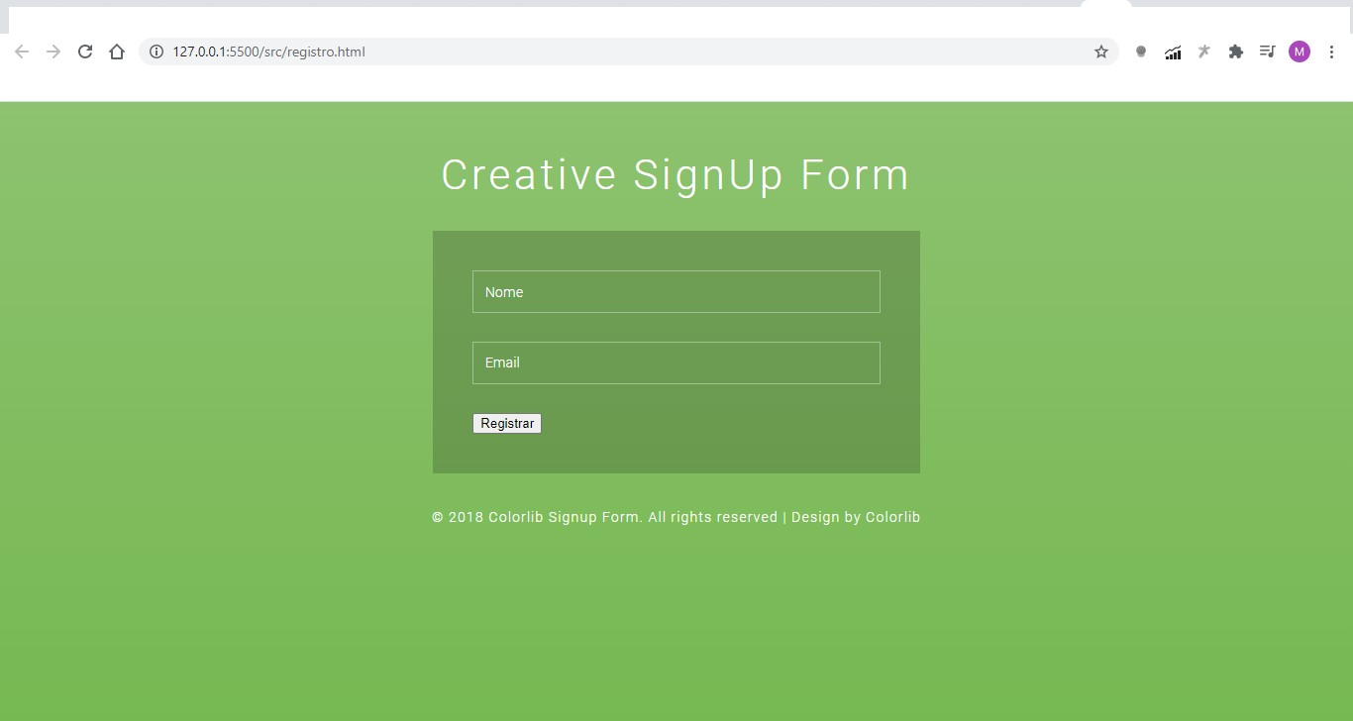
Vamos montar essa tela e iremos manipular elementos do DOM

Slide 4
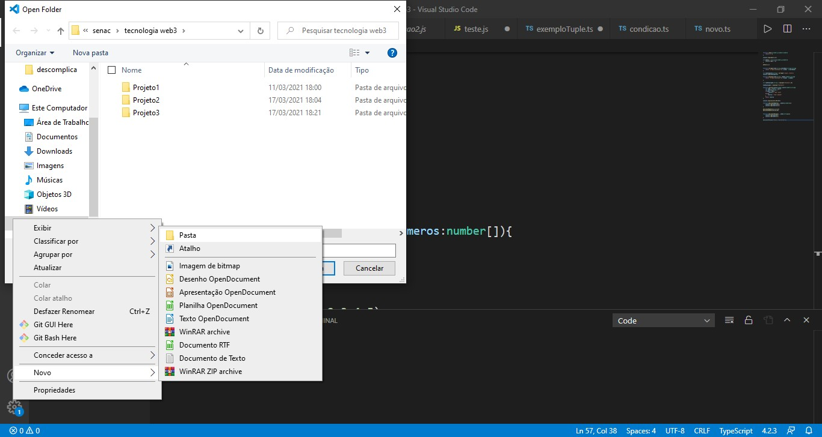

Slide 5
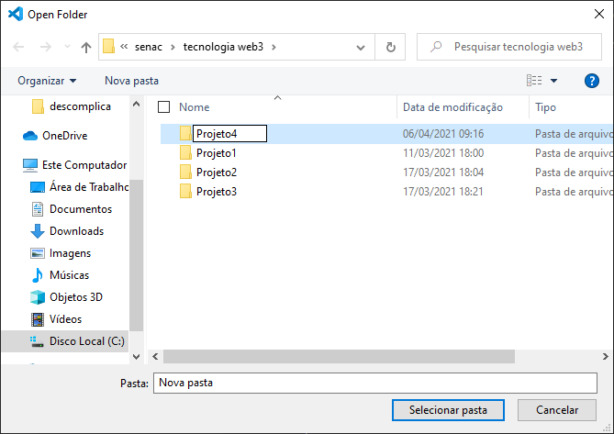

Slide 6
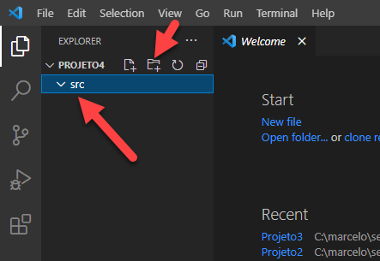

Slide 7
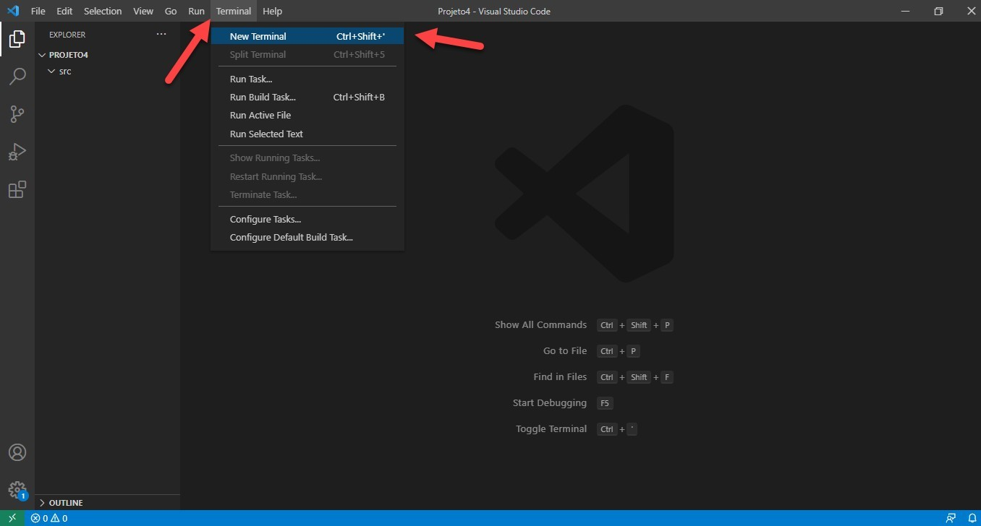

Slide 8
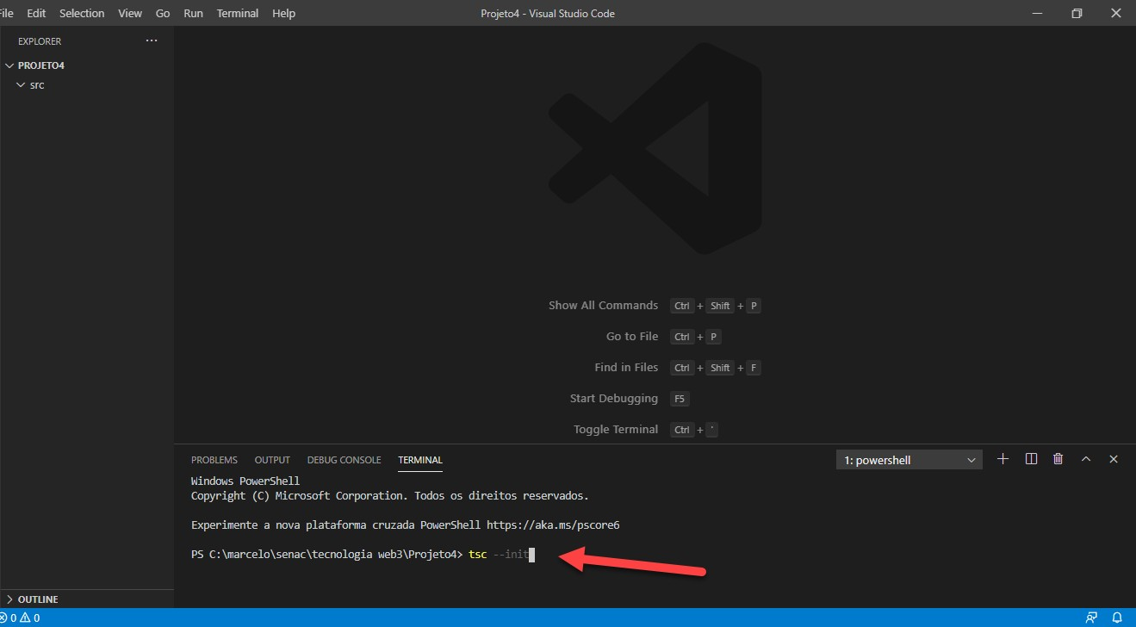

Slide 9
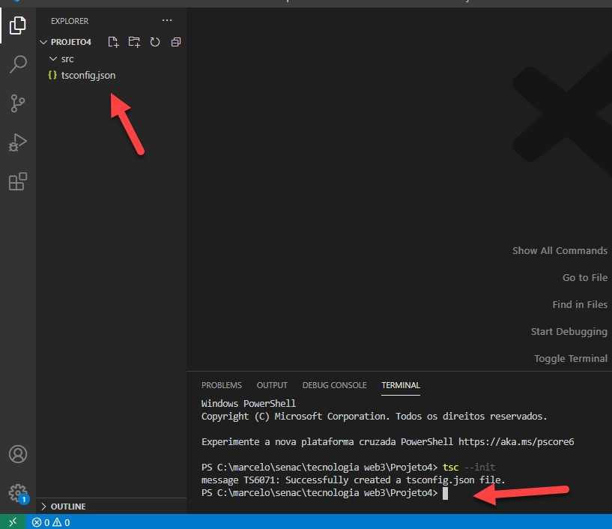

Slide 10
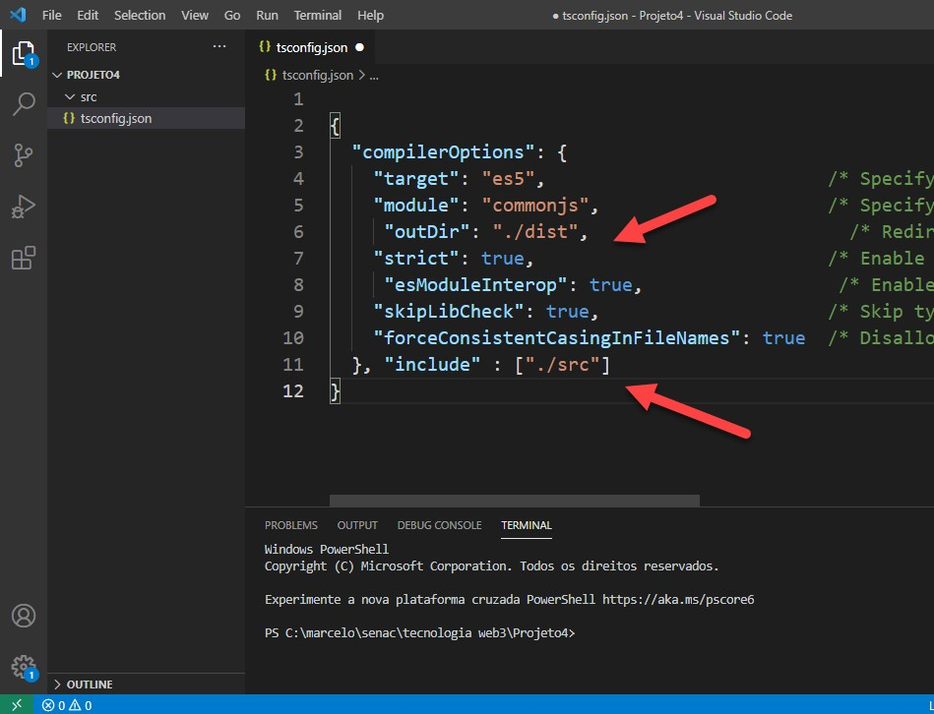

Slide 11
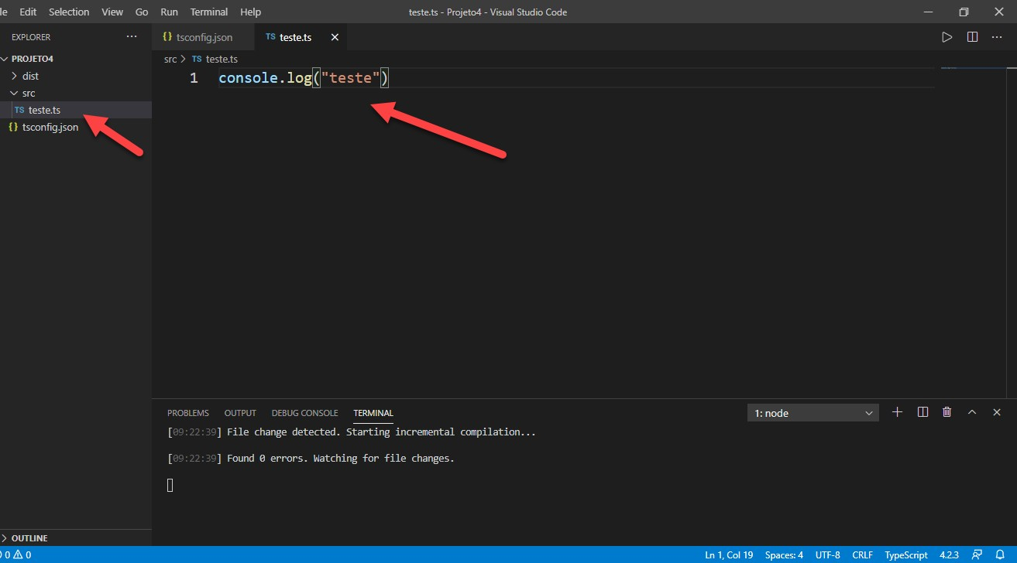

Slide 12
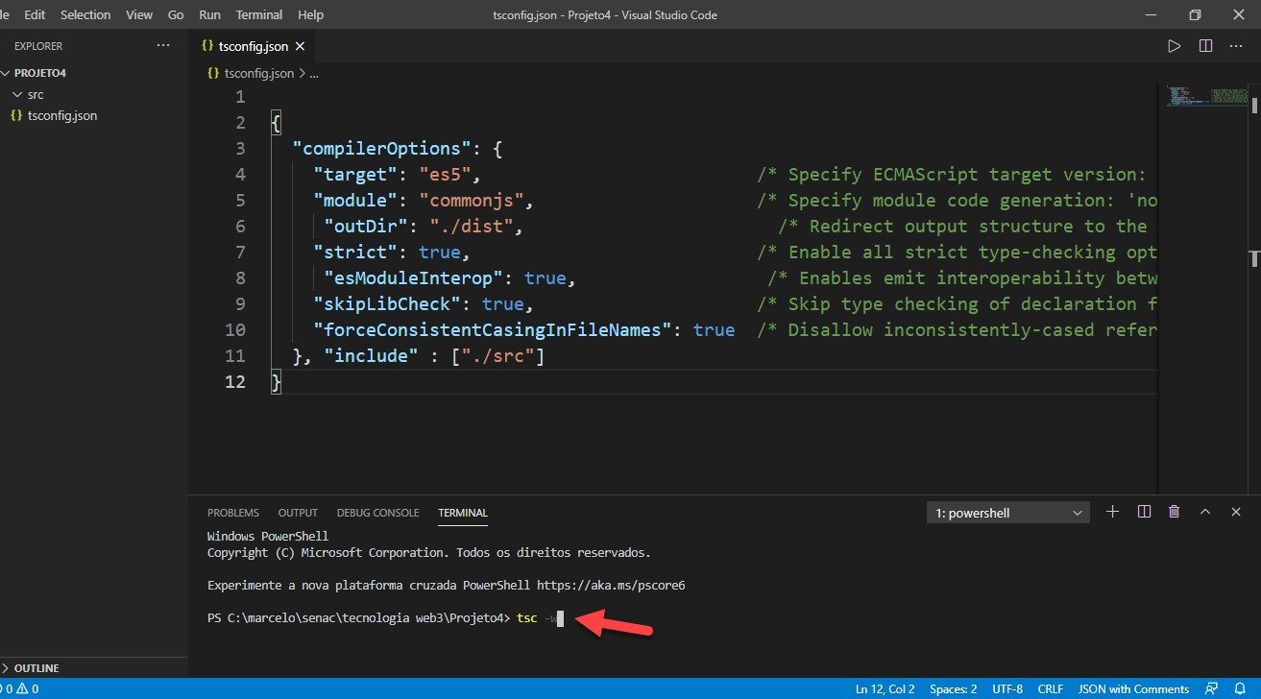

Slide 13
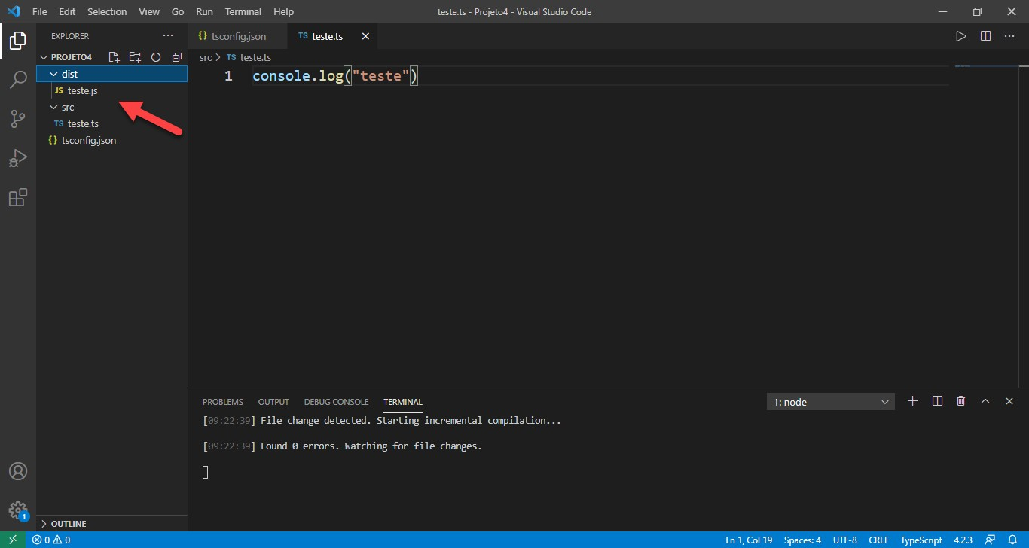

Slide 14
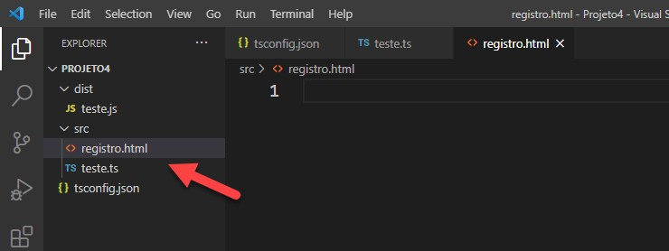
Esse é o código base para o registro.html
https://codepen.io/colorlib/pen/aaaoVJ

Slide 15
<title>Creative Colorlib SignUp Form</title>
<meta name="viewport" content="width=device-width, initial-scale=1">
<meta http-equiv="Content-Type" content="text/html; charset=utf-8" />
<script type="application/x-javascript"> addEventListener("load", function()
{ setTimeout(hideURLbar, 0); }, false); function hideURLbar(){ window.scrollTo(0,1); }
</script>
<!-- Custom Theme files -->
<link href="css/style.css" rel="stylesheet" type="text/css" media="all" />
<!-- //Custom Theme files -->
<!-- web font -->
<link href="//fonts.googleapis.com/css?family=Roboto:300,300i,400,400i,700,700i" rel="stylesheet">
<!-- //web font -->
</head>
<body>
<!-- main -->
<div class="main-w3layouts wrapper">
<h1>Creative SignUp Form</h1>
<div class="main-agileinfo">
<div class="agileits-top">
<input class="text" type="text" id="nome" name="Nome" placeholder="Nome" required="">
<input class="text email" type="email" name="email" placeholder="Email" required="">
<button id="btnRegistro" type="button">Registrar</button>

Slide 16
mark, audio, video { margin: 0;
padding: 0;
border: 0;
font-size: 100%; font: inherit;
vertical-align: baseline;
}
article, aside, details, figcaption, figure, footer, header, hgroup, menu, nav, section { display: block;
}
ol, ul {
list-style: none; margin: 0px; padding: 0px;
}
blockquote, q { quotes: none;
}
blockquote:before, blockquote:after, q:before, q:after { content: '';

Slide 17
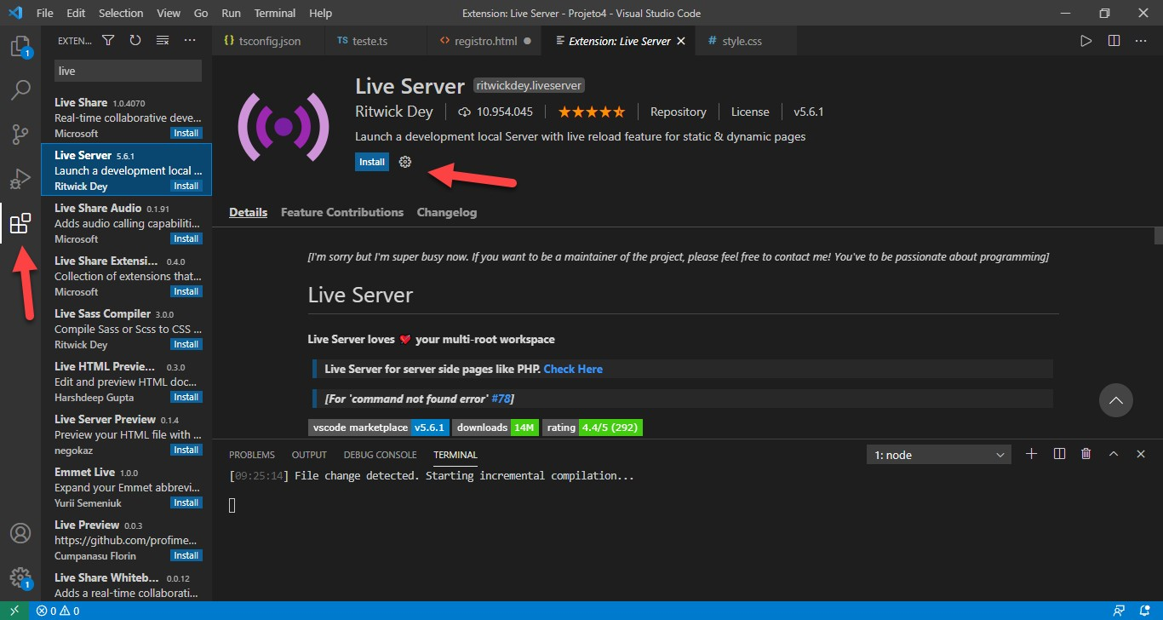

Slide 18
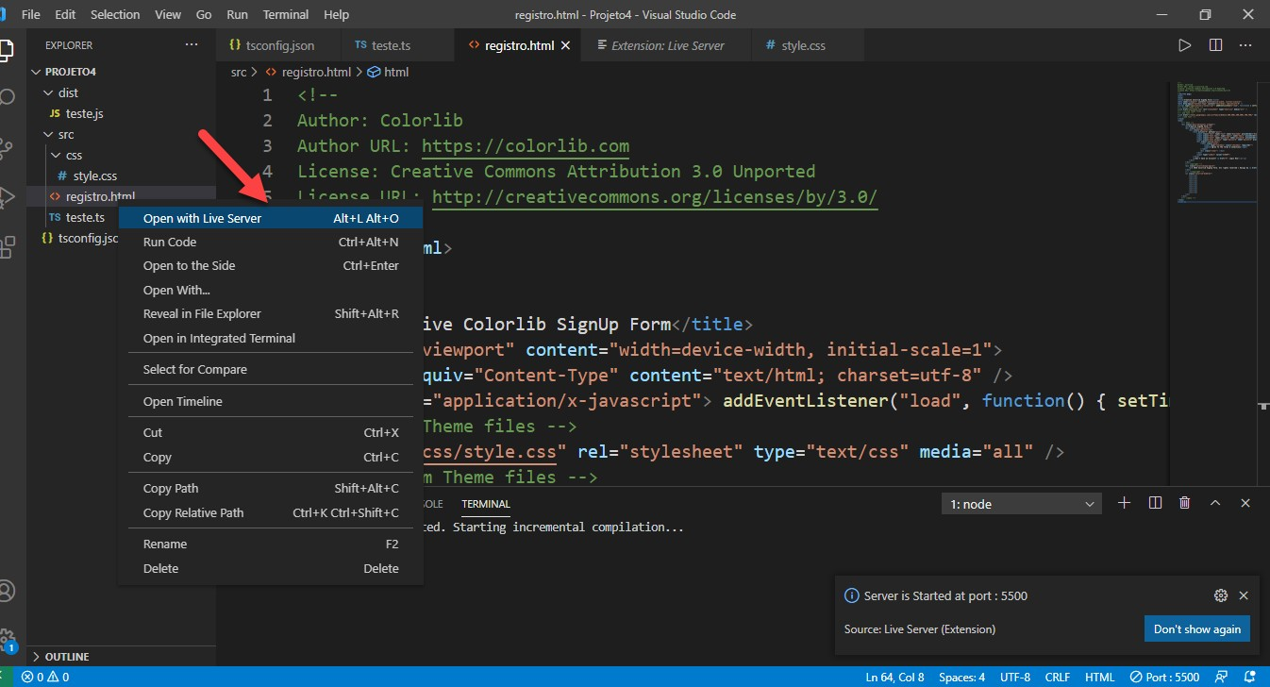

Slide 19
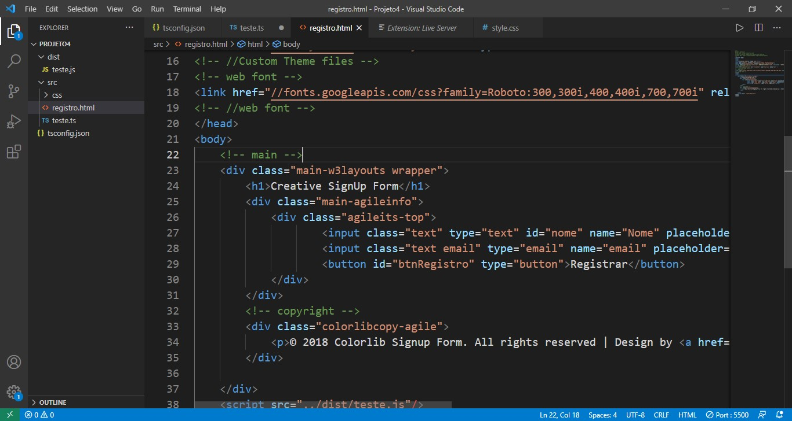

Slide 20
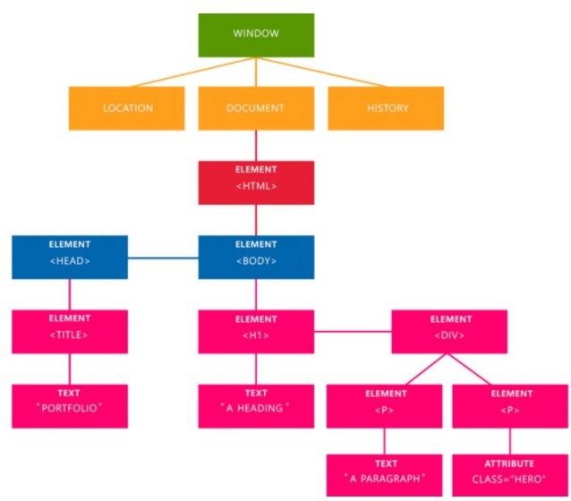
O que é DOM?
O DOM (Document Object Model) é uma interface que representa como os documentos HTML e XML são lidos pelo seu browser. Após o browser ler seu documento HTML, ele cria um objeto que faz uma representação estruturada do seu documento e define meios de como essa estrutura pode ser acessada. Nós podemos acessar e manipular o DOM com JavaScript, é a forma mais fácil e usada.

Slide 21
A estrutura que o DOM constrói a partir da leitura do seu documento HTML.
Nessa imagem vemos a estrutura do DOM, suas marcações e como ele é montado pelo browser. Nessa base, temos 4 pontos importantes que você vai ver bastante daqui pra frente:
**Document: **que como o nome diz, cuida de documentos HTML.
**Elements: **são todas as tags que estão em arquivos HTML ou XML se transformam em elementos da árvore DOM.
Texts: É o texto que vai entre os elementos. Todo o conteúdo das tags. Attributes: É a junção de todos atributos para um nó específico. No caso, o attribute class=”hero” está apontando para o elemento <p>.

Slide 22
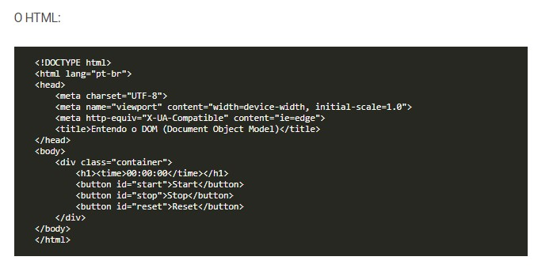
Manipulando o DOM
Agora vamos a parte mais legal de todas: manipular o DOM. Primeiramente, vamos criar um HTML como exemplo para mostrar como os métodos e os eventos funcionam.
Bem simples, agora vamos aprender um pouco sobre os métodos do DOM, é com eles que vamos pegar nossos elementos e criar interatividade.

Slide 23
Métodos
getElementById()
Esse método retorna o elemento que estiver contendo o nome do ID passado. Como os IDs devem ser únicos, é um método muito útil para pegar apenas o elemento desejado.
var myStart = document.getElementsById('start');
myStart: elemento específico que se equipara com o seletor passado.
start: seletor passado, caso não houvesse nenhum ele retornaria null.
getElementsByClassName()
Esse método retorna um HTMLCollection de todos elementos que estiverem contendo o nome da classe passada.
var myContainer = document.getElementsByClassName('container'); myContainer: elemento específico que se equipara com o seletor passado.
.container: seletor passado, caso não houvesse nenhum ele retornaria null.

Slide 24
Métodos
getElementsByTagName()
Na mesma maneira do método acima, ele também retorna uma HTMLCollection mas com uma diferença: esse método retorna todos elementos contendo a tag name passada.
var buttons = document.getElementsByTagName('button');
buttons: elemento específico que se equipara com o seletor passado.
button: tag name passada.
querySelector()
Retorna o primeiro elemento que se equipara ao seletor CSS passado. Lembrando que o seletor deve seguir a sintaxe CS Caso não tenha nenhum seletor, ele retornará null.
var resetButton = document.querySelector('#reset');
resetButton: primeiro elemento que se equipara com o seletor passado.
#reset: seletor passado, caso não houvesse nenhum ele retornaria null.
querySelectorAll()
Muito igual ao querySelector(), mas ele tem apenas uma diferença: retorna todos elementos que se equiparam ao seletor CSS passado. O seletor também deve seguir a sintaxe CSS, caso não haja nenhum ele retornará null.
var myButtons = document.querySelector('#buttons'); myButtons: elementos que se equiparam com o seletor passado.
#buttons: seletor passado, como nesse caso não há nenhum seletor com esse nome, ele retorna null.
Esses são apenas 3 métodos do DOM, existem vários e alguns são bastante usados, por exemplo o createElement() que cria um novo elemento HTML usando o nome da da tag a ser criada, o setAttribute() que você pode setar novos atributos para elementos HTML e muitos outros.

Slide 25
Events
Os elementos DOM além de possuirem métodos também possuem eventos. São eles que fazem a interatividades dos elementos no documento, mas não se engane: eventos também são métodos.
click
Um dos mais usados é o click, quando o usuário clicar no elemento, ele realizará alguma ação.
myStart.addEventListener('click', function(event) {
// Faça algo aqui.
});
Os parâmetros do addEventListener() são:
O tipo de evento que você deseja (nesse exemplo eu usei o ‘click’).
A função de callback
select
Esse evento serve para quando você quiser disparar algo quando o elemento for selecionado. Nesse caso apena disparamos um simples alert.
myStart.addEventListener('select', function(event) { alert('Elemento selecionado!');
});
Esses são uns dos mais usados, temos outros vários eventos que você pode usar, por exemplo, eventos de drag & drop, quando o usuário começar a arrastar um elemento você pode realizar uma ação, e quando ele soltá-lo você pode realizar outra.

Slide 26
Para conhecer todos os elementos veja o site: https://developer.mozilla.org/en-US/docs/Web/API/Document_Object_Model
Fonte: https://tableless.com.br/entendendo-o-dom-document-object-model/

Slide 27
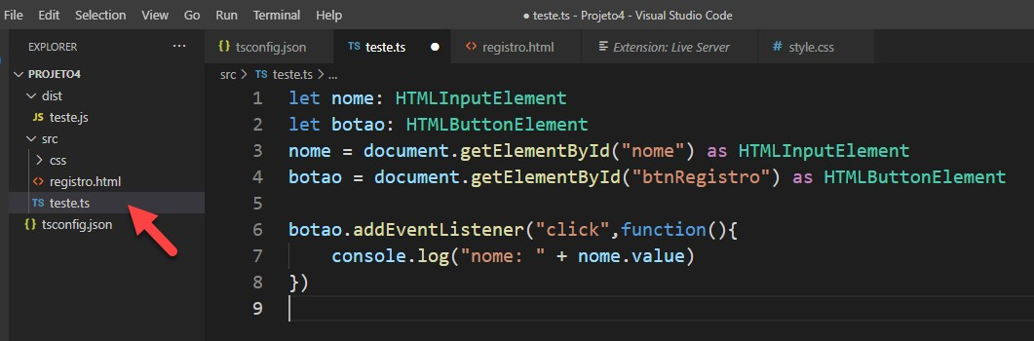

Slide 29
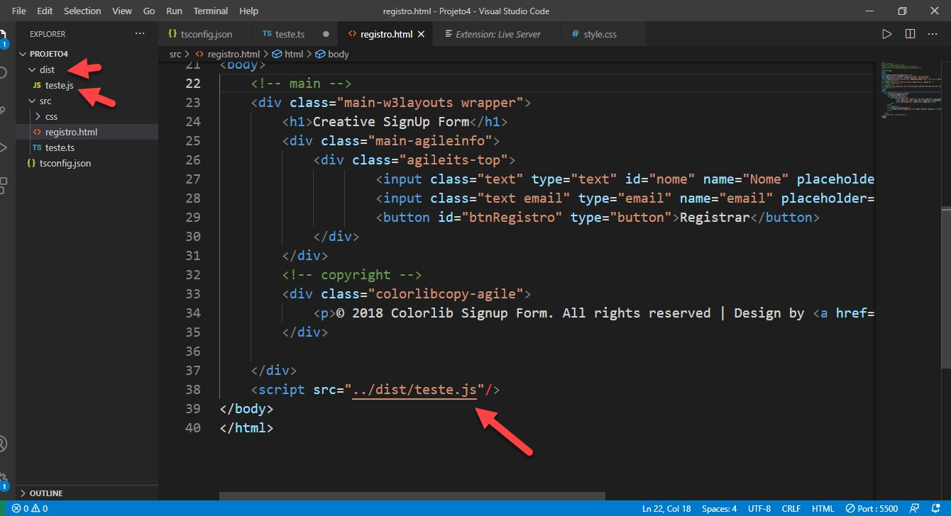

Slide 30
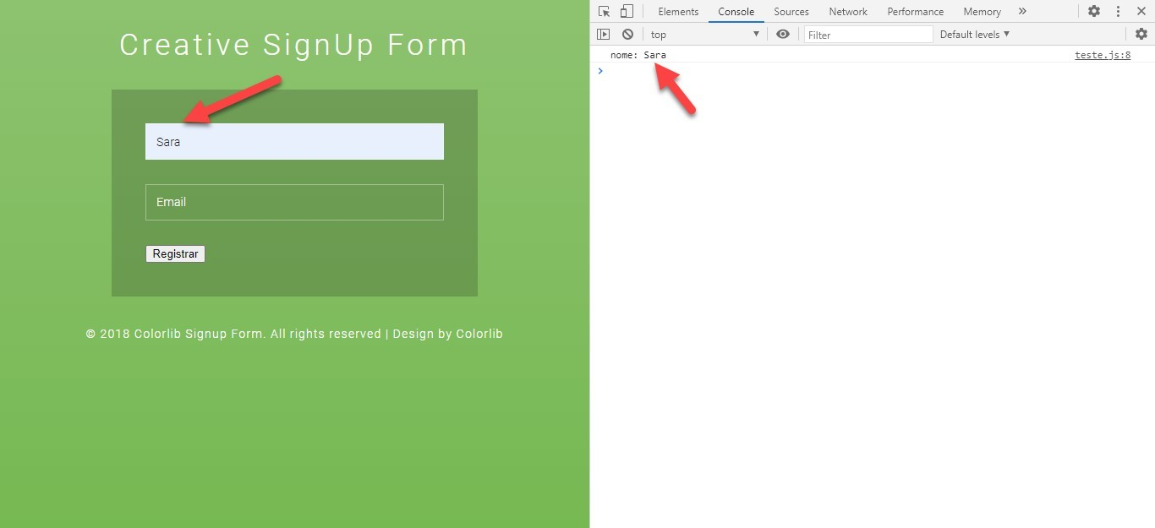

Slide 31
Exercício 5: Criar um formulário com 4 campos e apresentar no console os 4 campos

Slide 32
Obrigado.

